Slide 1

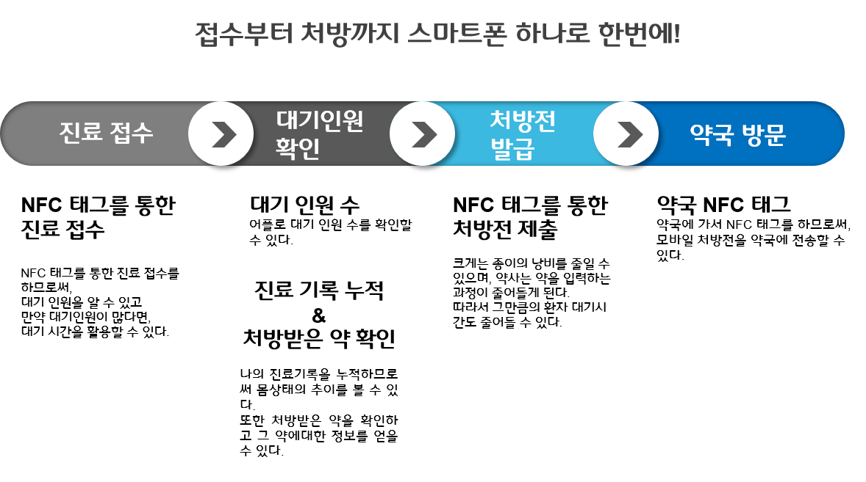
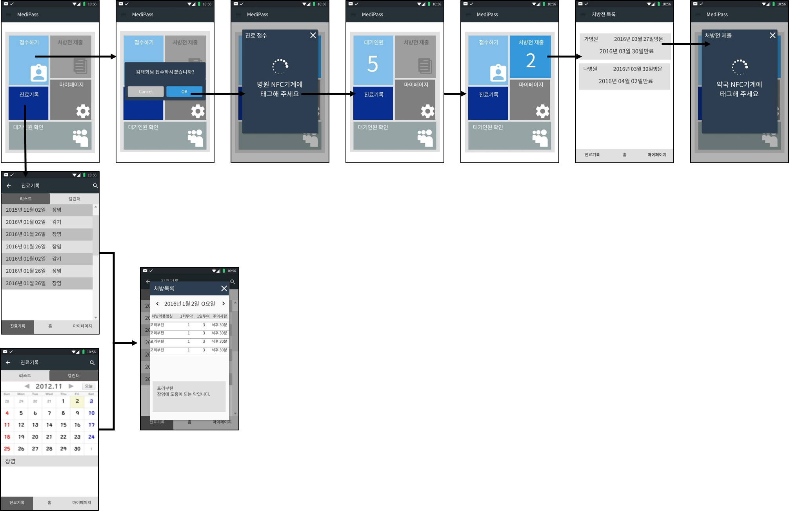
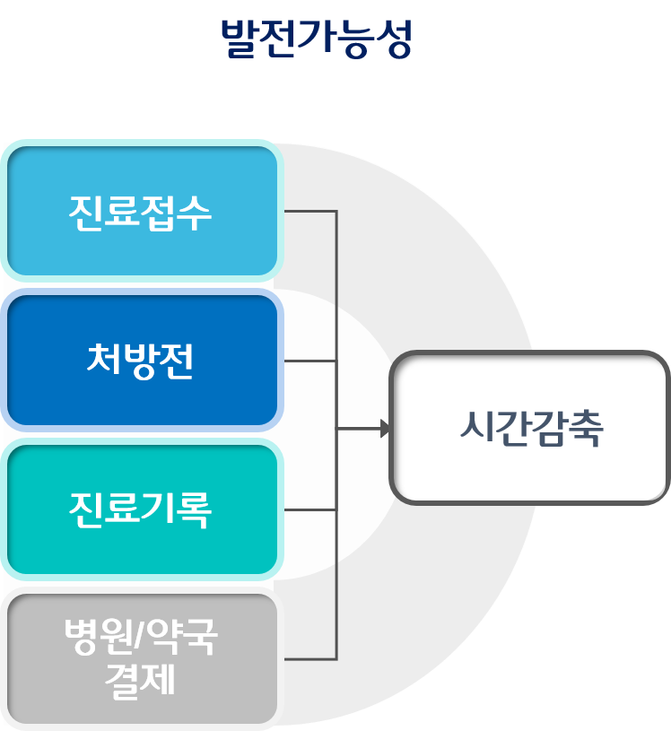
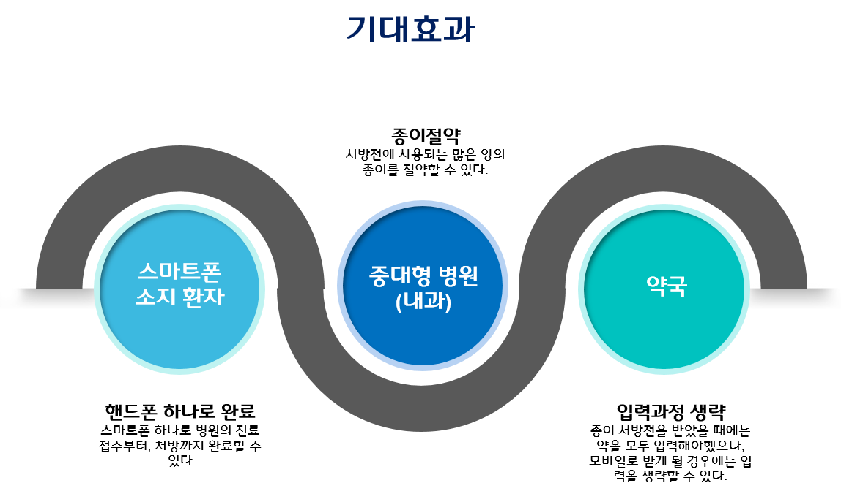
MEDIPASS
컴퓨터학과 2013111539 신나라
컴퓨터학과 2013111544 유소현
현재 여러분이 기획 및 구현하고 있는 프로젝트 내용에 대한 간략한 개념을 설명하고 기능에 대한 그림 혹은 스크린샷을 추가하며 기능/서비스/사회적기여 효과

